Slide 1
требования к управлению загрязнением микроорганизмами или твердыми частицами и поддержание требуемой чистоты
ГОСТ ISO 13485-2017 Изделия медицинские. Системы менеджмента качества. Требования для целей регулирования

Slide 3
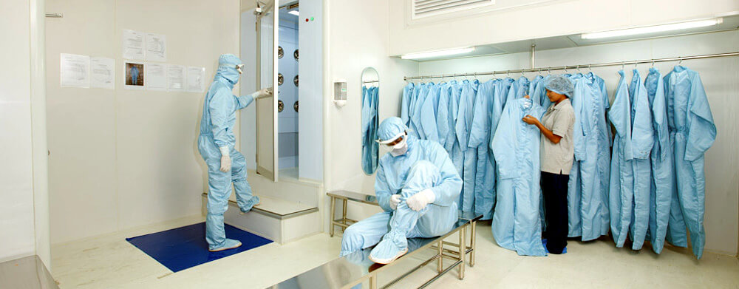

Slide 4
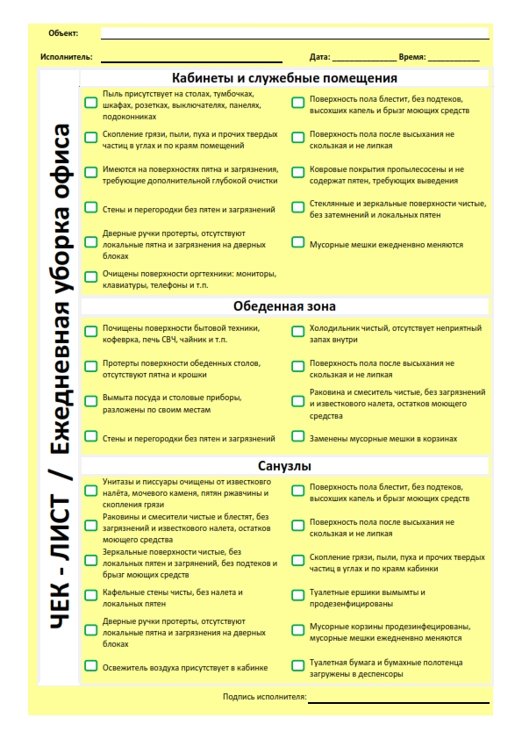
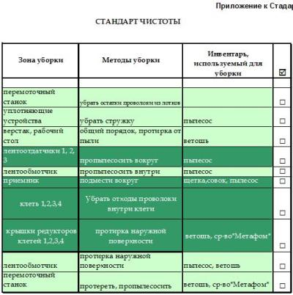

Slide 5
